Slide 1
Norms, KNN, and SVM
交通大数据分析
2023
马晓磊
Notes:
Today I will just do an overview of this course.

Slide 2
数据说明
数据文件1：21年6月实时数据南京S122其林门.csv
交调动态采集数据表--站点实时数据
字段 | 含义 | 字段 | 含义 | 字段 | 含义 | 字段 | 含义
YEAR | 年份 | DCSJLX | 调查数据类型 | TDH | 特大货车 | DHCS | 大货车速度
GCRQ | 观测日期 | SJXH | 时间序号 | JZX | 集装箱 | TDHS | 特大货车速度
GCZBS | 观测站标识 | CLZQ | 车辆周期 | MTC | 摩托车 | JZXS | 集装箱速度
HOUR | 小时 | XKC | 小客车 | TLJ | 拖拉机 | MTCS | 摩托车速度
MINUTE | 分钟 | DKC | 大客车 | XKCS | 小客车速度 | TLJS | 拖拉机速度
CDH | 车道号 | XHC | 小货车 | DKCS | 大客车速度 | GCBFB | 跟车百分比
XSFX | 行驶方向 | ZHC | 中货车 | XHCS | 小货车速度 | PJCTJJ | 平均车头间距
SBSBM | 设备识别码 | DHC | 大货车 | ZHCS | 中货车速度 | SJZYL | 时间占有率

Slide 3
模型说明
根据数据文件1
构建特征，预测车流量
和线性回归的任务目标基本一致

Slide 4
岭回归、lasso、elasticnet模型
数据读取：
import numpy as np
import pandas as pd
df = pd.read_csv('21年6月实时数据NJ-S122其林门_train.csv’)
数据处理：
统计各车道的的小客车、大客车、小货车、中货车、大货车、特大货车数量总和
保留流量、车头间距、时间占有率不为零的数据

Slide 5
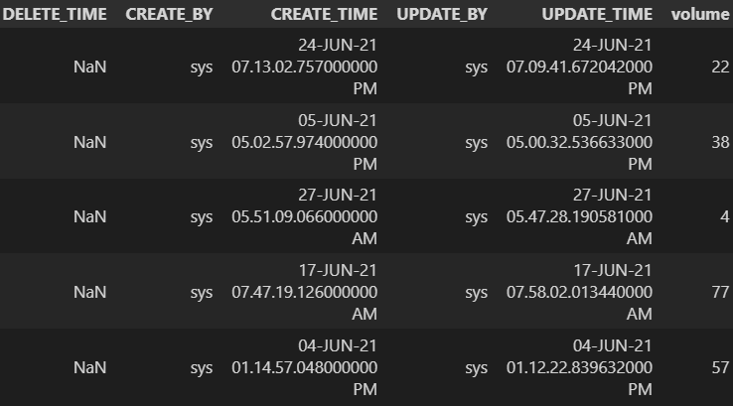
岭回归、lasso、elasticnet模型
查询语句：
df['volume'] = df[['XKC', 'DKC', 'XHC', 'ZHC', 'DHC', 'TDH']].sum(axis=1)
df = df[(df['volume']>0) & (df['PJCTJJ']>0) & (df['SJZYL']>0)]
df.head()

Slide 6
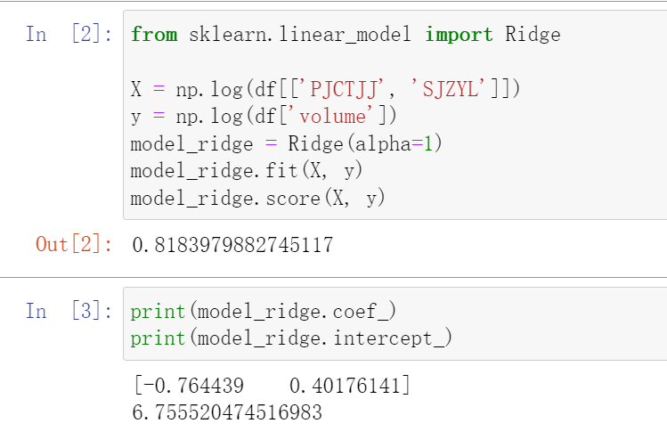
岭回归、lasso、elasticnet模型
岭回归：
from sklearn.linear_model import Ridge
X = np.log(df[['PJCTJJ', 'SJZYL']])
y = np.log(df['volume'])
model_ridge = Ridge(alpha=1)
model_ridge.fit(X, y)
model_ridge.score(X, y)
可以看到结果的R方，以及参数与线性回归基本一致

Slide 7
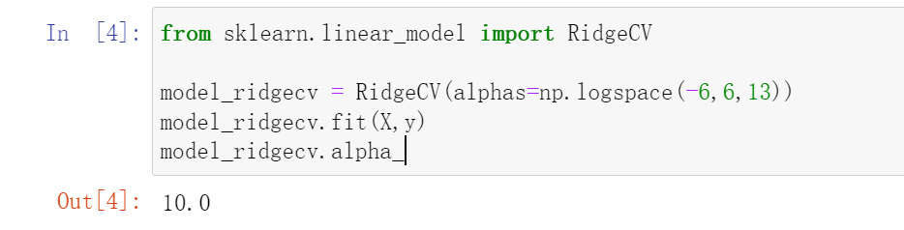
岭回归、lasso、elasticnet模型
岭回归参数调优：
from sklearn.linear_model import RidgeCV
model_ridgecv = RidgeCV(alphas=np.logspace(-6,6,13))
model_ridgecv.fit(X,y)
model_ridgecv.alpha_
最佳alpha为10

Slide 8
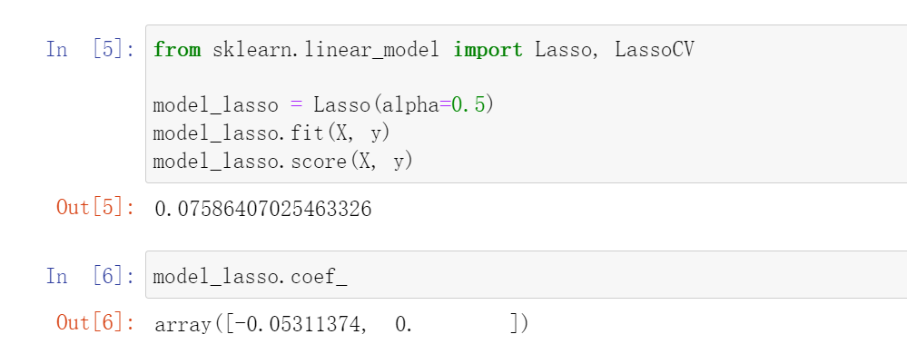
岭回归、lasso、elasticnet模型
Lasso：
from sklearn.linear_model import Lasso, LassoCV
model_lasso = Lasso(alpha=0.5)
model_lasso.fit(X, y)
model_lasso.score(X, y)
Lasso对超参数更加敏感，因为L1范数很容易导致特征被消除

Slide 9
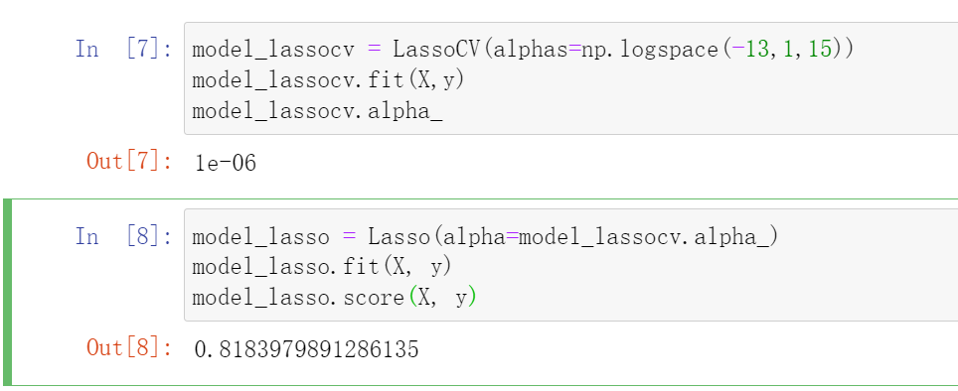
岭回归、lasso、elasticnet模型
寻找lasso超参数：
model_lassocv = LassoCV(alphas=np.logspace(-13,1,15))
model_lassocv.fit(X,y)
model_lassocv.alpha_
model_lasso = Lasso(alpha=model_lassocv.alpha_)
model_lasso.fit(X, y)
model_lasso.score(X, y)
最佳alpha为1e-6（$1×{10}^{−6}$）

Slide 10
岭回归、lasso、elasticnet模型
弹性网络：
自行完成
可参考Elastic-Net, ElasticNetCV 官方文档
from sklearn.linear_model import ElasticNet, ElasticNetCV

Slide 11
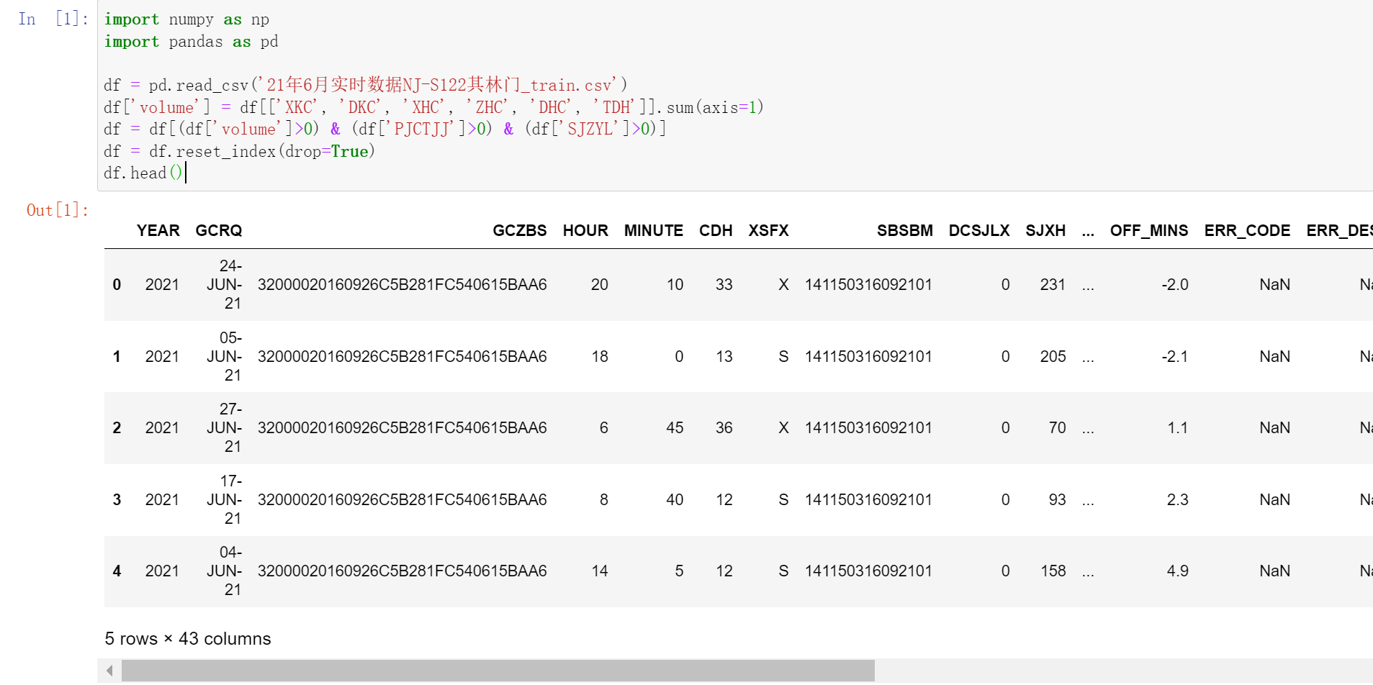
KNN模型
数据读取预处理：
读取“A4_AccidentCount”数据表，代码如下：
import numpy as np
import pandas as pd
df = pd.read_csv('21年6月实时数据NJ-S122其林门_train.csv')
df['volume'] = df[['XKC', 'DKC', 'XHC', 'ZHC', 'DHC', 'TDH']].sum(axis=1)
df = df[(df['volume']>0) & (df['PJCTJJ']>0) & (df['SJZYL']>0)]
df = df.reset_index(drop=True)
df.head()

Slide 12
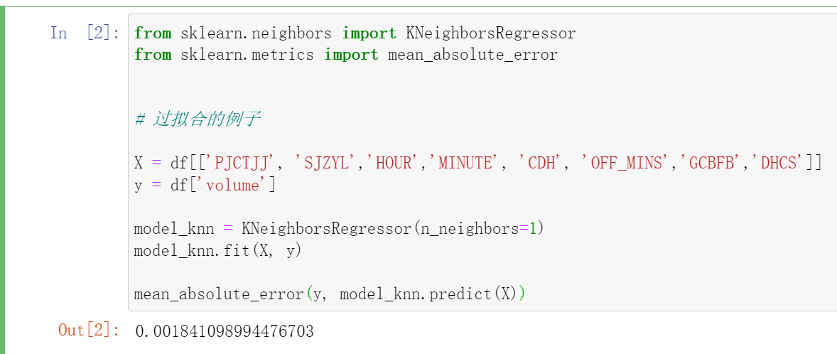
KNN模型
构建KNN模型：
将数据表中'PJCTJJ', 'SJZYL','HOUR','MINUTE', 'CDH', 'OFF_MINS','GCBFB','DHCS'作为自变量，构建KNN模型
代码如下：
from sklearn.neighbors import KNeighborsRegressor
from sklearn.metrics import mean_absolute_error
# 过拟合的例子
X = df[['PJCTJJ', 'SJZYL','HOUR','MINUTE', 'CDH', 'OFF_MINS','GCBFB','DHCS']]
y = df['volume']
model_knn = KNeighborsRegressor(n_neighbors=1)
model_knn.fit(X, y)
mean_absolute_error(y, model_knn.predict(X))
KNN在训练集上一定过拟合
需要构建验证集选择模型参数

Slide 13
KNN模型
构建K-交折验证（K-Folds）模型：
代码如下：from sklearn.model_selection import KFold
kf = KFold(n_splits=5)
for train, val in kf.split(df):
X_train = df.loc[train, ['PJCTJJ', 'SJZYL','HOUR','MINUTE', 'CDH', 'OFF_MINS','GCBFB','DHCS']]
y_train = df.loc[train, 'volume']
X_val = df.loc[val, ['PJCTJJ', 'SJZYL','HOUR','MINUTE', 'CDH', 'OFF_MINS','GCBFB','DHCS']]
y_val = df.loc[val, 'volume']
model_knn = KNeighborsRegressor(n_neighbors=1)
model_knn.fit(X_train, y_train)
print(mean_absolute_error(y_val, model_knn.predict(X_val)))

Slide 14
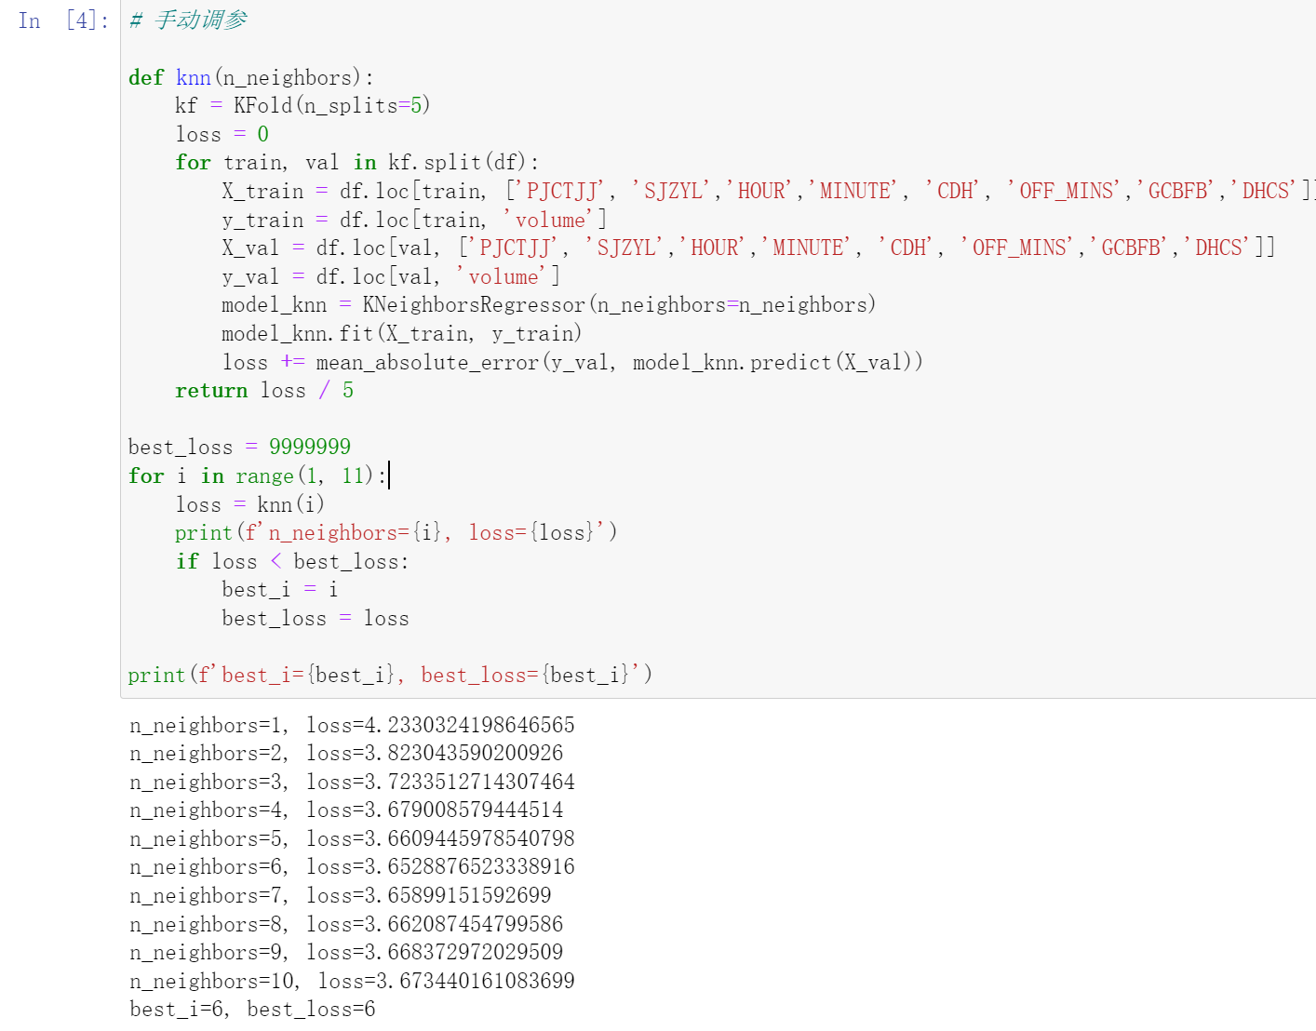
KNN模型
调整参数：
def knn(n_neighbors):
kf = KFold(n_splits=5)
loss = 0
for train, val in kf.split(df):
X_train = df.loc[train, ['PJCTJJ', 'SJZYL','HOUR','MINUTE', 'CDH', 'OFF_MINS','GCBFB','DHCS']]
y_train = df.loc[train, 'volume']
X_val = df.loc[val, ['PJCTJJ', 'SJZYL','HOUR','MINUTE', 'CDH', 'OFF_MINS','GCBFB','DHCS']]
y_val = df.loc[val, 'volume']
model_knn = KNeighborsRegressor(n_neighbors=n_neighbors)
model_knn.fit(X_train, y_train)
loss += mean_absolute_error(y_val, model_knn.predict(X_val))
return loss / 5
best_loss = 9999999
for i in range(1, 11):
loss = knn(i)
print(f'n_neighbors={i}, loss={loss}')
if loss < best_loss:
best_i = i
best_loss = loss
print(f'best_i={best_i}, best_loss={best_i}')
最佳参数（K-NN中的K）为6

Slide 15
KNN模型
预测并保存结果：
df_test = pd.read_csv('./21年6月实时数据NJ-S122其林门_test.csv')
model = KNeighborsRegressor(n_neighbors=6)
X_train = df.loc[:, ['PJCTJJ', 'SJZYL','HOUR','MINUTE', 'CDH', 'OFF_MINS','GCBFB','DHCS']]
y_train = df.loc[:, 'volume']
model.fit(X_train,y_train)
model.predict(df_test.loc[:, ['PJCTJJ', 'SJZYL','HOUR','MINUTE', 'CDH', 'OFF_MINS','GCBFB','DHCS’]])
pd.Series(model.predict(df_test.loc[:, ['PJCTJJ', 'SJZYL','HOUR','MINUTE', 'CDH', 'OFF_MINS','GCBFB','DHCS']])).to_csv('y_pred_knn.csv', index=False)

Slide 16
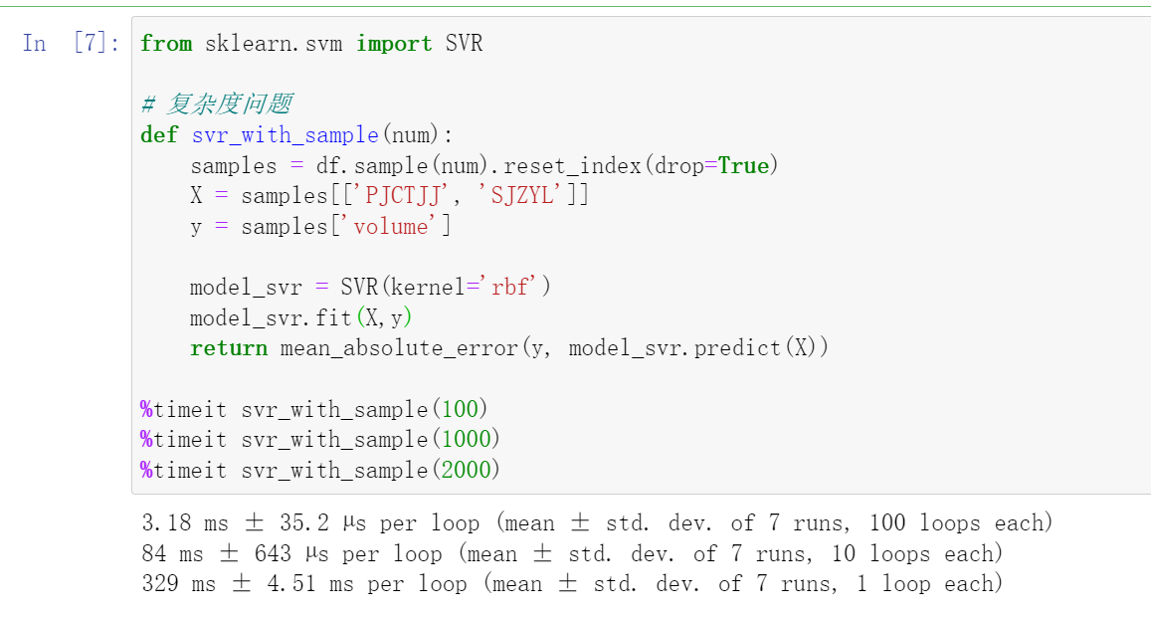

SVM模型
SVM模型的复杂度问题
$$O(n^{2}m)$$
from sklearn.svm import SVR
# 复杂度问题
def svr_with_sample(num):
samples = df.sample(num).reset_index(drop=True)
X = samples[['PJCTJJ', 'SJZYL']]
y = samples['volume']
model_svr = SVR(kernel='rbf')
model_svr.fit(X,y)
return mean_absolute_error(y, model_svr.predict(X))
%timeit svr_with_sample(100)
%timeit svr_with_sample(1000)
%timeit svr_with_sample(2000)
n-样本数 m-特征数
计算时间随样本量增加二次方上涨
SVM只适合小样本

Slide 17
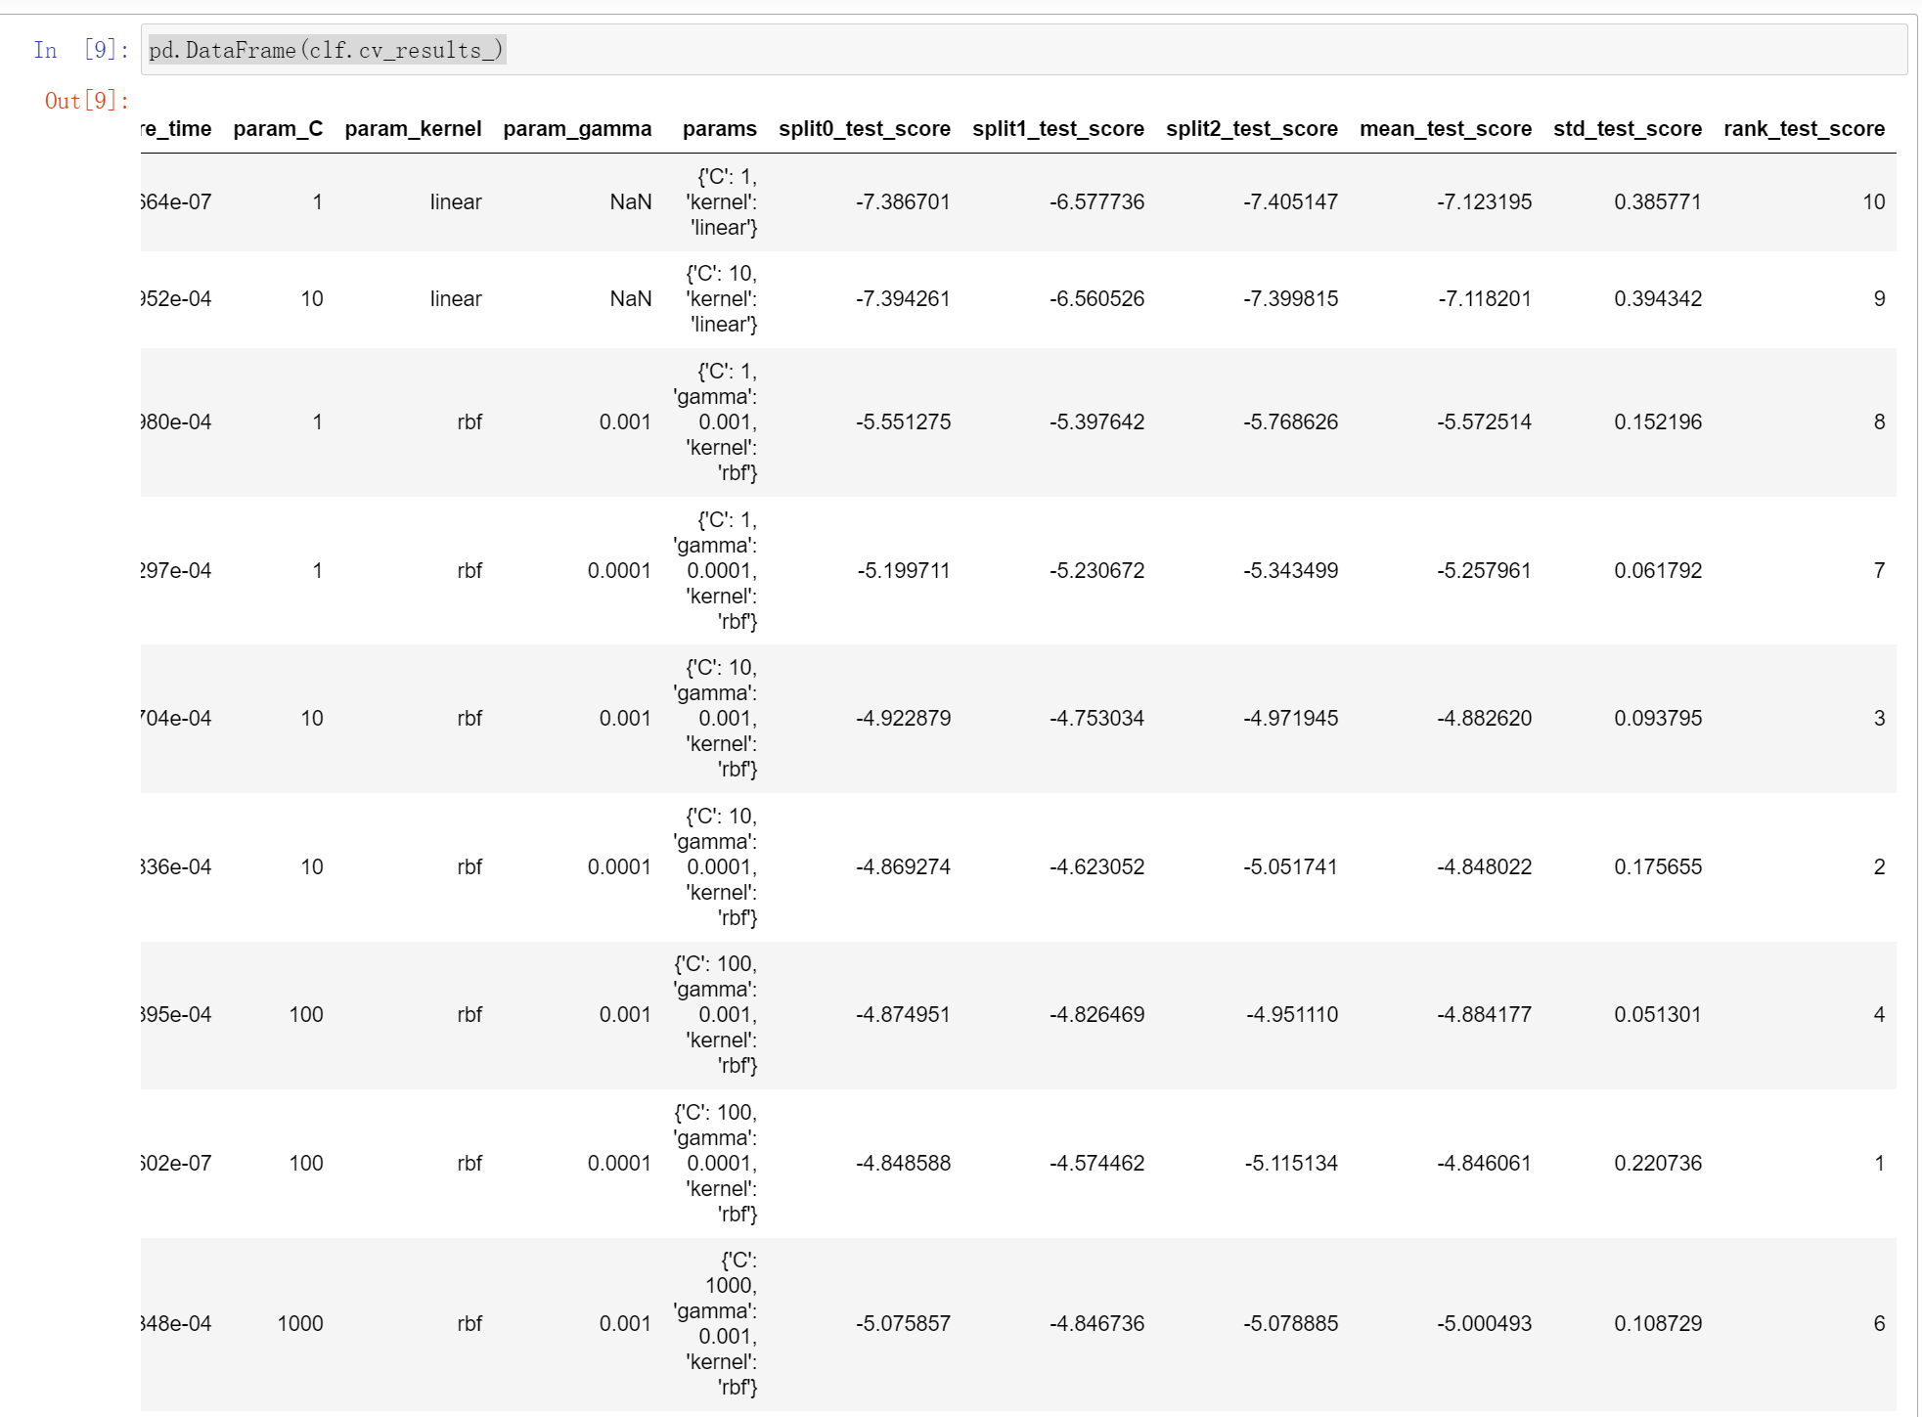
SVM模型
输出结果：
pd.DataFrame(clf.cv_results_)
使用GridSearchCV调参：结合了搜索和K-folds
from sklearn.model_selection import GridSearchCV
samples = df.sample(1000).reset_index(drop=True)
X = samples[['PJCTJJ', 'SJZYL']]
y = samples['volume']
model_svr = SVR()
param_grid = [
{'C': [1, 10,], 'kernel': ['linear']},
{'C': [1, 10, 100, 1000], 'gamma': [0.001, 0.0001], 'kernel': ['rbf']},
]
clf = GridSearchCV(model_svr, param_grid, scoring='neg_mean_absolute_error', cv=3)
clf.fit(X,y)

Slide 18
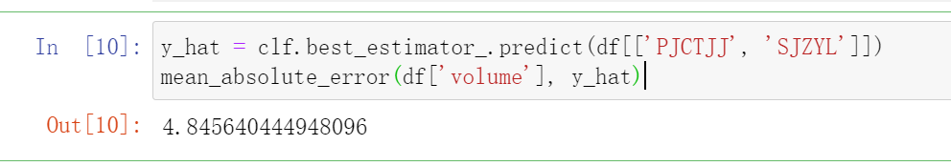
SVM模型
使用最优模型预测：
y_hat = clf.best_estimator_.predict(df[['PJCTJJ', 'SJZYL']])
mean_absolute_error(df['volume'], y_hat)

Slide 19
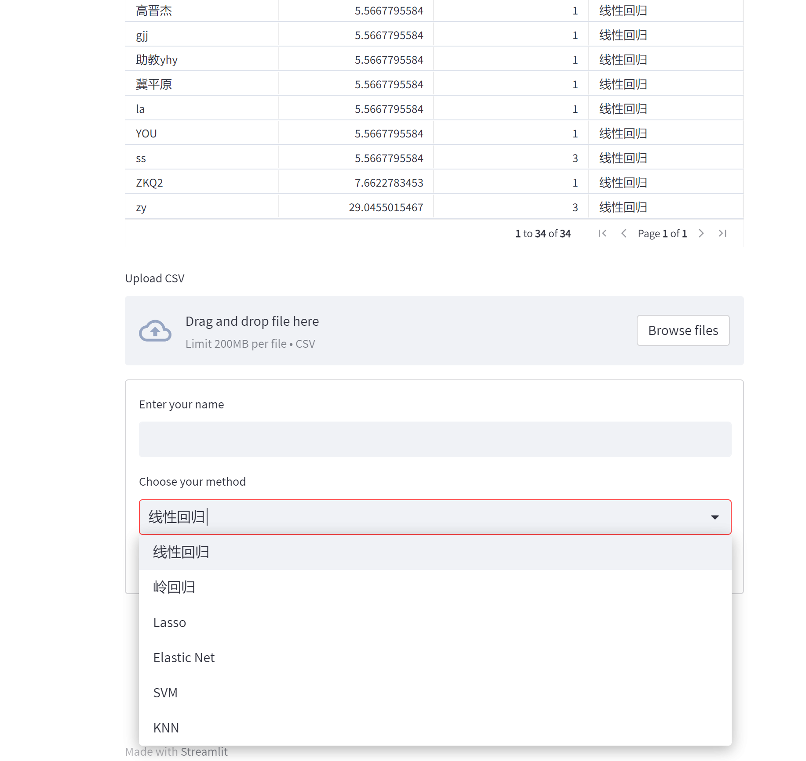
课堂练习
课堂练习：
思考各种提升预测准确度的方法并实验
http://172.17.37.80:8501
上传结果时选择你的模型算法

